Slide 2
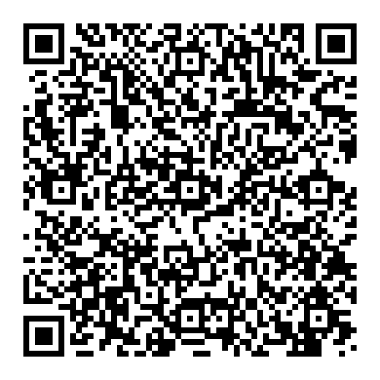
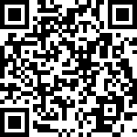
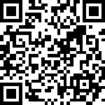
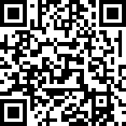
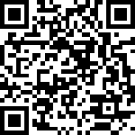
大阪の祭！～EXPO2025 真夏の陣～
盆踊りギネス世界記録®に挑戦！
日 時：2025年7月26日（土）
14:00頃 受付開始（準備、練習など） 16:00頃 挑戦会場（EXPOアリーナ）集合 17:00頃 ギネス世界記録挑戦スタート（最大3回まで挑戦予定） 19:30頃 終了 ＊時間は予定
会 場：万博会場EXPOアリーナ「Matsuri」
挑戦する記録
❷
Challenge
Challenge
❶
踊る人の人数を競う
「最大の盆踊り」
同時に盆踊りを踊った
「最多国籍数」
※いずれも衣装の規定なし
参加にあたって
大阪の夏の風物詩「盆踊り」で、
２つのギネス世界記録®に一緒に挑戦していただける方を大募集！！
●小学5年生以上の方であれば、どなたでもご応募いただけます。
※小学5・6年生の方は、保護者の同伴が必要です。
※中学生以上16歳未満の方は、保護者の同意があればご参加いただけます。
● 参加費用は無料です。 万博会場への入場チケットについては主催者にて手配します。
ただし、会場までの交通費・飲食費等はご負担いただきます。
●浴衣に草履などの伝統的な衣装、民族衣装でのご参加を推奨しますが、衣装は自由です。
● 当日までに練習会を開催します。日時・場所は大阪ウィーク公式サイトからご確認ください。
● 「同時に盆踊りを踊った「最多国籍数」」での参加にあたっては、当日、国籍を証明する書類（パスポート、在留カード
等の顔写真付きのもの）のコピー等を確認させていただきます。
申込期間／2025年3月19日（水）～ 4月18日（金）
振付け動画はコチラから！
ご応募＆詳細はコチラから！
日本語
レクチャー編
日本語
フルバーション編
英語
レクチャー編
英語
フルバーション編
大阪ウィーク
公式サイト ▶
https://www.expo-osaka2025.com/osakaweek/summer/guinness.html
内容は今後変更になる可能性があります。
【お問い合わせ】
大阪ウィーク盆踊り世界記録挑戦事務局（株式会社JTBコミュニケーションデザイン）
E-mail : osakaweek-bonodori@jtbcom.co.jp TEL : 080-5908-3509 FAX：06-4964-8807

